Slide 1
HAR SoC
ASIC 实现与验证
完整 SoC 的综合、CTS、布线与 SDF 后仿
芯片课程项目汇报
2026 年 10 月 21 日
01
Notes:
项目证据：eda/pnr/RESULTS.md
项目证据：eda/RESULTS.md
项目证据：test/2026-10-21/pnr/summary.json

Slide 2
本轮工作范围
01
启动与复位
修复 boot RAM 等待机制与复位释放时序
02
综合与前后仿
RTL、映射网表和综合后 SDF 分别验收
03
物理实现
完成 Floorplan、IO、电源、布局、CTS 和布线
04
最终验收
检查提取后时序、物理连接与四组完整后仿
CPU 与 NPU 沿用项目现有实现，本轮聚焦 ASIC 集成、启动修复与验证
02
Notes:
项目证据：eda/README.md
项目证据：eda/pnr/RESULTS.md

Slide 3
SoC 结构与验证条件
部分 | 当前实现
CPU | 课程 CV32E40P RISC-V 核
NPU | INT8 64–32–6 MLP，两个 FC1 tile、一个 FC2 tile
权重与搬运 | 38 个同步权重 bank，AXI DMA 搬运数据
主存 | 2048 × 32 bit SRAM 宏，容量 8 KiB
控制与下载 | CPU 通过 MMIO 控制 NPU，JTAG 装载并回读程序
TSMC180 TT，25 ℃。系统周期 20 ns，JTAG 周期 100 ns
Core / SRAM 1.8 V，IO 3.3 V。MAX/MIN 为该 TT SDF 的延时选择
03
Notes:
项目证据：README.md
项目证据：report/architecture.md
项目证据：eda/pnr/RESULTS.md
项目证据：eda/BOOT_PROTOCOL.md

Slide 4
启动与复位修复
实际问题 | 修改与验收
CPU 上电抢跑 跳入尚未初始化的 SRAM | boot RAM 默认执行 jal x0,0 等待 JTAG 下载并回读 2048 字后发布启动字
复位释放余量不足 综合后 SDF 出现 445 条 removal 违规 | 保留四级同步器并增加下降沿释放寄存器 修复后完整重新综合并通过综合后 SDF
程序装载顺序
halt CPU、写程序、完整回读、发布启动字、复位后执行
04
Notes:
项目证据：eda/BOOT_PROTOCOL.md
项目证据：eda/RESULTS.md
项目证据：rtl/memory/bootram.sv
项目证据：rtl/soc/my_soc_top.sv
原综合后 SDF 失败记录为 445 条 removal，修复后最终版本重跑通过；与后续布线后启动的 3 条 setup 问题分开。

Slide 5
综合与综合前后仿
阶段 | 验证内容 | 结果
RTL 前仿 | 功能、协议、JTAG 下载与固件执行 | PASS
门级功能后仿 | 映射后逻辑与真实库模型 | PASS
综合后 SDF 后仿 | 布线前估计延时下的时序与功能 | PASS
174,420
4.783739 mm²
+0.141 ns
映射单元数，含主 SRAM
Genus 映射单元面积
综合 setup 余量
以上为综合阶段结果。最终 CTS、布线寄生和 hold 在物理阶段另行验收
05
Notes:
项目证据：eda/RESULTS.md
项目证据：test/2026-10-21/asic/summary.json

Slide 6
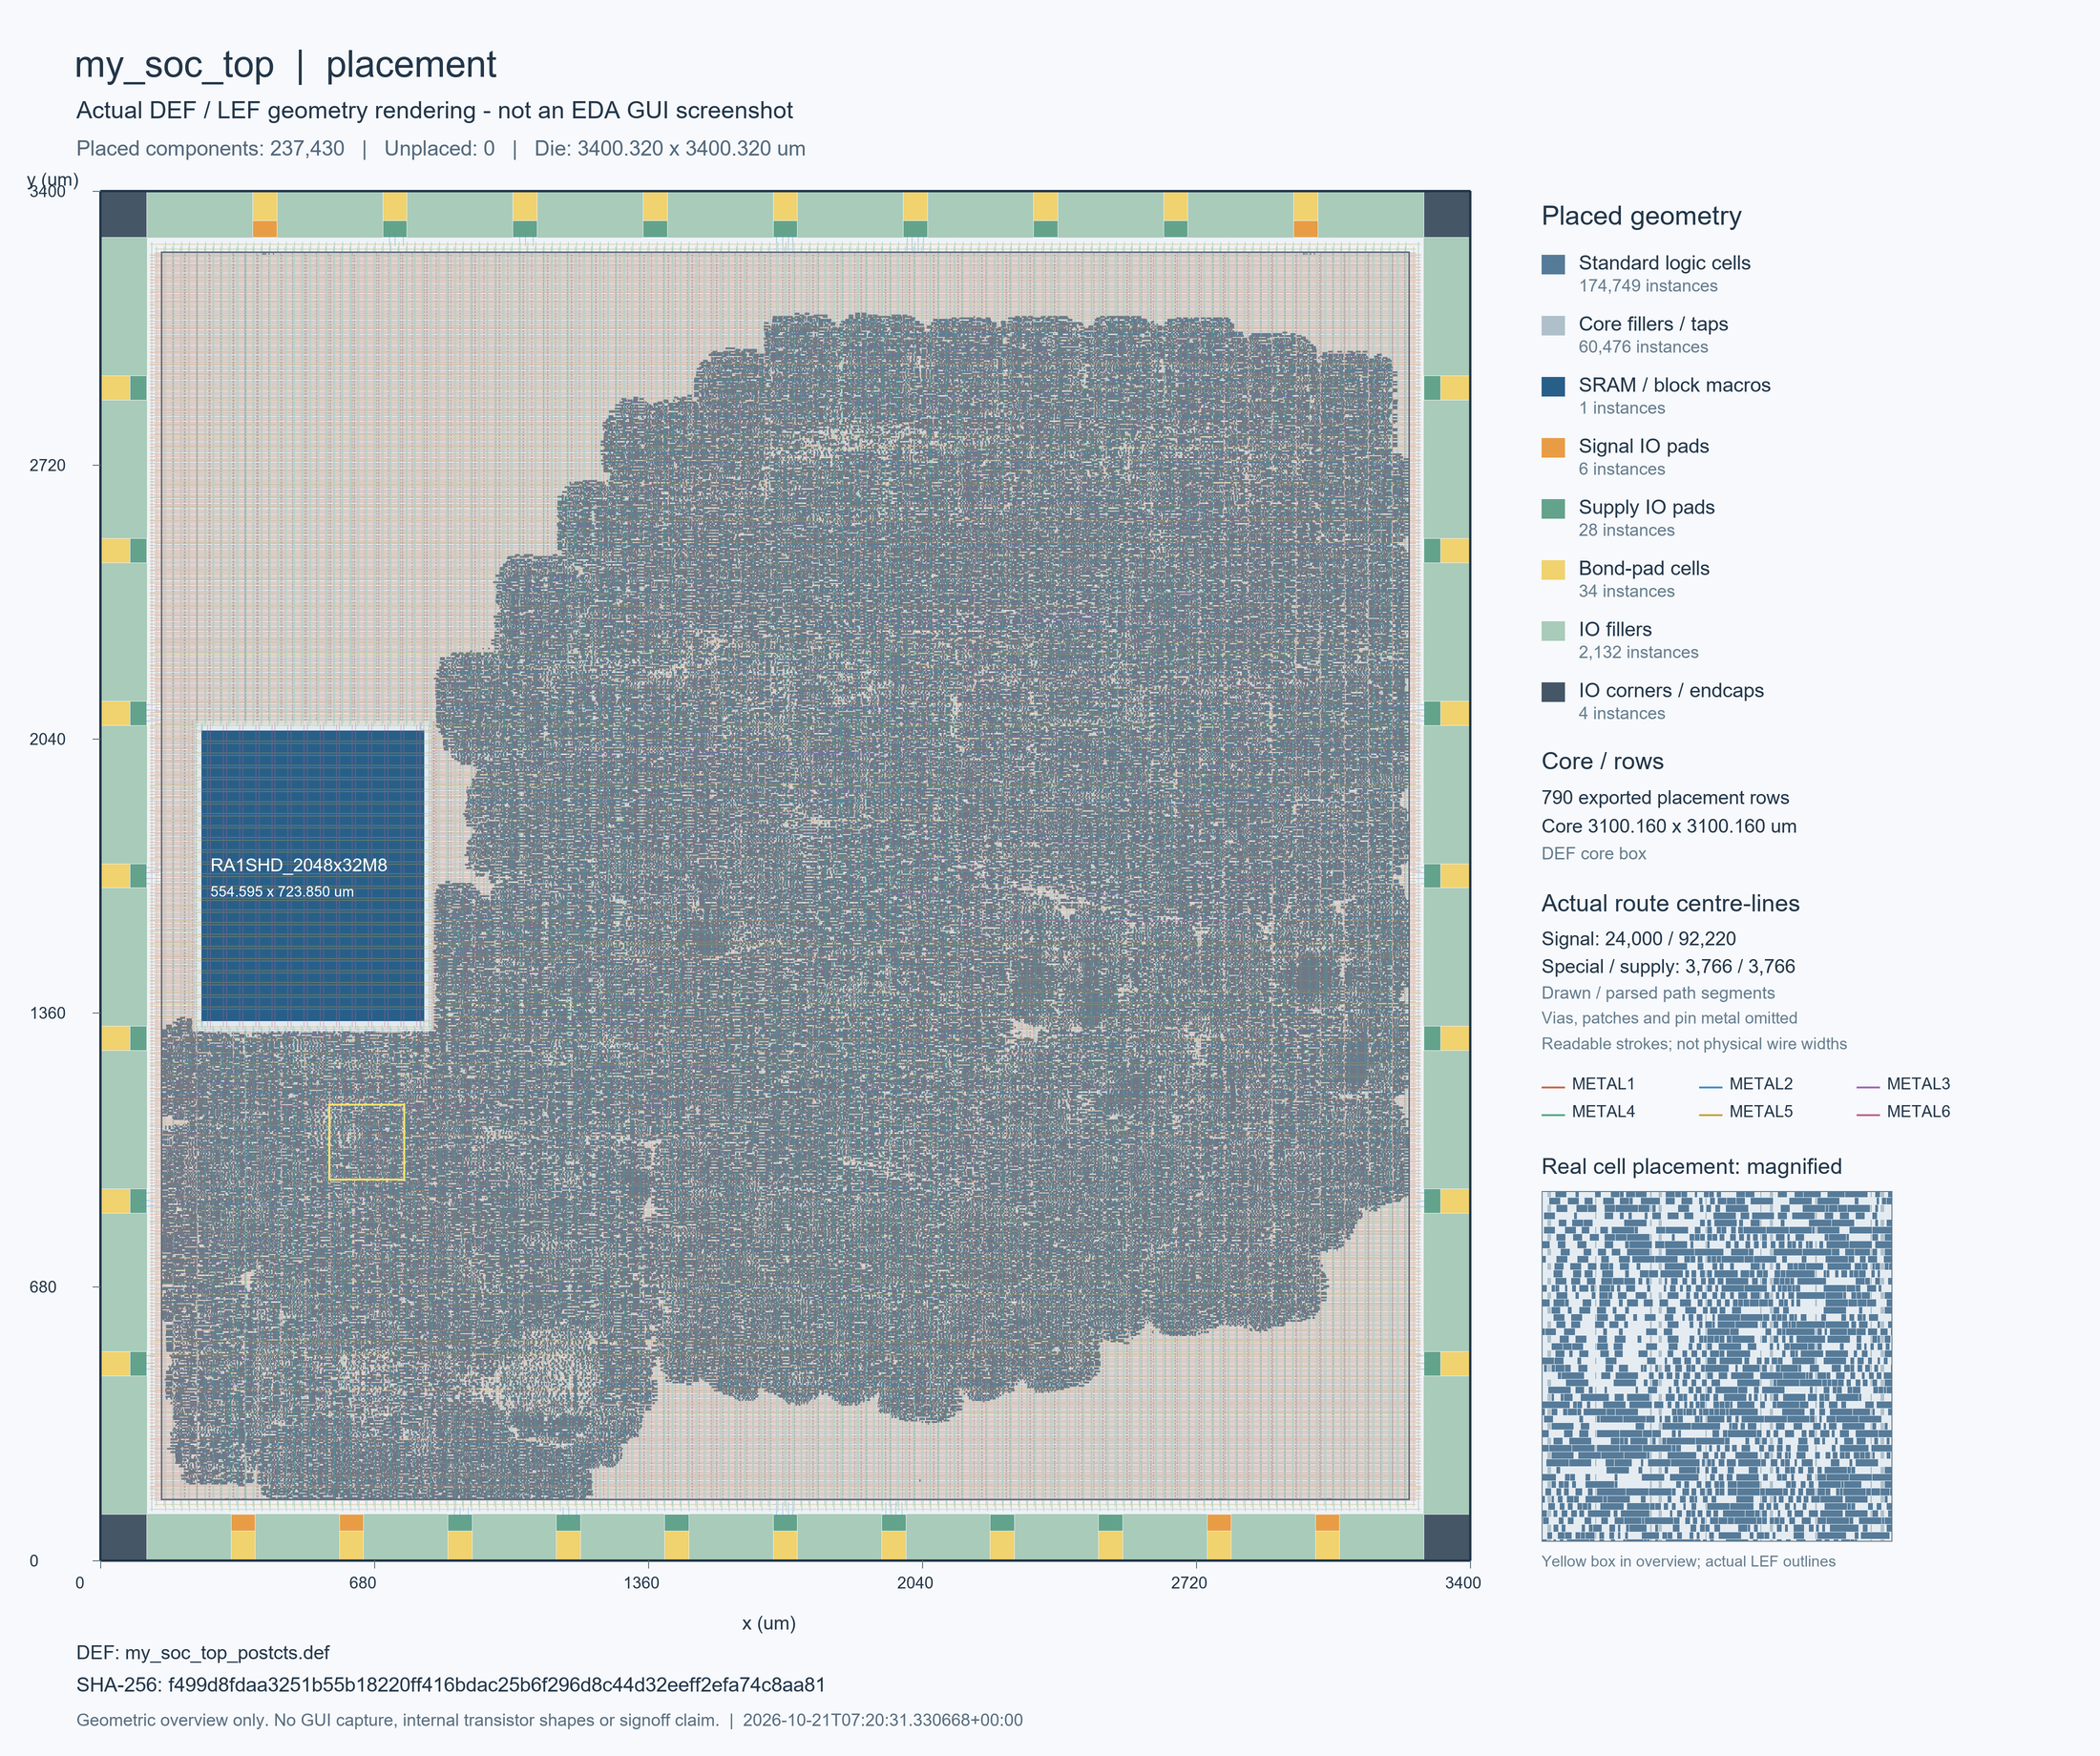
布局与时钟树综合
Die
3.40032 × 3.40032 mm
Core
3.10016 × 3.10016 mm
单元布局、SRAM 宏与 IO 环
CTS 构建实际时钟网络
后续继续优化 setup / hold
右图为 CTS 后实际几何
06
Notes:
项目证据：eda/pnr/RESULTS.md
项目证据：preview/soc-postcts-layout.json
项目证据：preview/soc-postcts-layout.png
图为实际 post-CTS DEF/LEF 几何渲染。不能据此声称是 Innovus GUI 截图或制造实物照片。

Slide 7
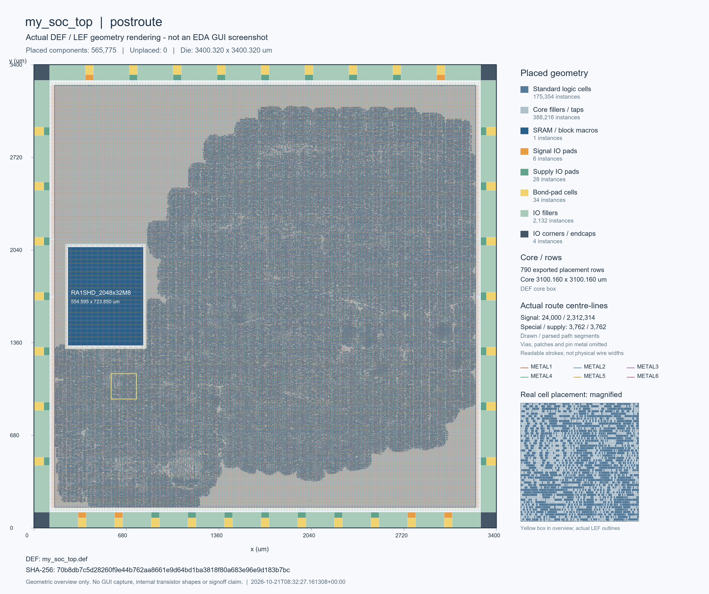
最终布线版图
565,775
最终实例，全部已放置
175,354 个逻辑标准单元
388,216 个 filler / tap
1 个主 SRAM 宏
6 个信号 PAD
28 个供电 PAD
34 个 Bond 单元
实际最终 DEF/LEF 几何渲染，含单元放置与抽样布线
07
Notes:
项目证据：eda/pnr/RESULTS.md
项目证据：preview/soc-postroute-layout.json
项目证据：preview/soc-postroute-layout.png
最终 DEF SHA256 70b8db7c5d28260f9e44b762aa8661e9d64bd1ba3818f80a683e96e9d183b7bc。图内信号线仅抽样绘制，非制造 GDS 的完整金属形状。

Slide 8
最终静态时序与物理检查
+1.217 ns
+0.018 ns
setup 最差余量
hold 最差余量
最终检查 | 实际结果
TNS、违反端点、DRV | 均为 0
布线 DRC、天线违规、核心 PG stub | 均为 0
独立连接、几何与身份审计 | 8 / 8 PASS
保留 2 项原生 IO 供电提示及 34 处预期 Bond 覆盖，并以对应几何证据验收
08
Notes:
项目证据：eda/pnr/RESULTS.md
项目证据：test/2026-10-21/pnr/summary.json
项目证据：physical_audit_fixed.json
项目证据：joint_audit.json

Slide 9
布线后 SDF 注入与覆盖
处理对象 | 采用的方法与边界
负传播延时 | 18 条 IOPATH 中 46 个负分量归零 保留原始 STA SDF 与最终静态时序结果
负 timing checks | 保留 63,129 条含负值的检查记录 全部时序检查持续开启
跨层次 assign 互连 | 使用 -caint 跟踪真实源驱动 拒绝 SDF / TIM / NDL 注入诊断
约束覆盖分类
保留 late 3138 / early 3220 个未测试项，逐项分类，没有新增时序例外
09
Notes:
项目证据：eda/pnr/RESULTS.md
项目证据：sdf-pair-filter-diff.json
项目证据：caint-readiness.json
项目证据：constraint-coverage-audit.json

Slide 10
布线后上电时序
原 MAX 基线在上电最初约 12 ns 出现 3 条 setup 违规，失败记录保留
时间 / 阶段 | 正式验收采用的外部条件
0–1000 ns | 复位有效，系统时钟保持低电平
1010 ns | 系统时钟出现第一个上升沿
1160 ns | 等待原来的 8 个下降沿后，释放外部复位
随后 | JTAG 下载、完整回读，两次复位执行程序
系统 / JTAG 周期继续保持 20 / 100 ns，全部 specify 与 timing checks 开启
若要求系统时钟从上电起自由运行，仍需相应的初始化设计与重新验证
10
Notes:
项目证据：eda/BOOT_PROTOCOL.md
项目证据：eda/pnr/RESULTS.md
项目证据：test/2026-10-21/pnr/summary.json
旧 MAX 基线最初约 12 ns 出现 1 条 ICG E setup 与 2 条 SE setup，严格为 FAIL。最终仅派生测试台的时钟发生器区域，原 TB/RTL/FW 保持原字节，未强制内部节点初始化，未关闭时序检查。

Slide 11
四个完整布线后场景全部通过
SDF 延时 | 固件 | 下载 / 回读 | 启动次数 | 时序诊断 | 结果
MAXIMUM | 自测 | 2048 / 2048 | 2 | 0 | PASS
MAXIMUM | DMA | 2048 / 2048 | 2 | 0 | PASS
MINIMUM | 自测 | 2048 / 2048 | 2 | 0 | PASS
MINIMUM | DMA | 2048 / 2048 | 2 | 0 | PASS
自测固件
DMA 固件
量化边界与单 / 双样本结果
24 个真实样本的隐藏值、得分与类别
11
Notes:
项目证据：test/2026-10-21/pnr/summary.json
项目证据：acceptance.json
项目证据：final-independent-dynamic-review.json
所有四场景都逐条核对真实 DMI CSV 的 2048 个程序字写入及回读，completion 序列 [0,c0dec0de,0,c0dec0de]。DMA metric 0..4 为 1872/6960/36342/2708/34371，2708 是累计 DMA busy 周期，不是一次 NPU 推理延时。

Slide 12
最终面积与实现特点
4.737554 mm²
逻辑加主 SRAM
排除 filler / tap
11.562176 mm²
Die 外框面积
9.610992 mm²
Core 外框面积
数据按最终 DEF / LEF 几何计算，与综合映射面积口径不同
12
Notes:
项目证据：final-placement-area.json
项目证据：test/2026-10-21/pnr/summary.json
项目证据：eda/pnr/RESULTS.md
以下为最终 DEF 实例 LEF SIZE 矩形面积，排除 filler/tap。NPU 3.4541713472、CPU .3547377344、DMA .0594328448、其他逻辑 .4677685824、SRAM .40144359075 mm²，合计4.73755409955。与 Genus Liberty 映射面积口径不同。NPU 权重 bank 保持标准单元实现。

Slide 13
验证边界与后续工作
当前结论
下一步
课程 TSMC180 TT，原生 RC 提取
明确的 1 µs 先复位后起钟协议
负传播延时采用有记录的 GLS 近似
其他 PVT 条件与完整时序检查
CDC / RDC 与形式等价
独立 foundry DRC / LVS
IR / EM / ESD 与板级启动验证
若产品要求上电即自由运行时钟，优先完善复位与时钟门控初始化保障
当前结果支持课程阶段的完整物理实现与后仿验收，后续仍需产品级签核
13
Notes:
项目证据：eda/pnr/RESULTS.md
项目证据：eda/BOOT_PROTOCOL.md
项目证据：test/2026-10-21/pnr/summary.json

Slide 14
交付物与复现
类别 | 已保存的内容
设计结果 | 最终网表、DEF / GDS、SDC、SPEF / SDF
恢复与脚本 | 各阶段数据库、上下文、综合 / PNR / 后仿入口
验证证据 | 四组真实后仿日志、JTAG 记录、独立审计与版图
完整性 | 1613 份文件逐一核对，301 份冻结物理输出一致
复现入口
eda/pnr/run_pnr.py
eda/pnr/run_postroute_parallel.py
恢复数据库前需授权回填
清单列出的 130 项工艺库引用
14
Notes:
项目证据：eda/pnr/README.md
项目证据：eda/README.md
项目证据：deliverables/chip-design-pnr-20261021/integrity-verification.json
最终证据包 chip-design-pnr-20261021-evidence-v2.tar.gz，770696502 bytes，SHA256 76895175ceab6715e4bbb5bf3fd7413b89a7a4bc88ab7561d92c69b5e002bb82。原始工艺库文件不进入Git/交付包。13个checkpoint 130项材料链接在CHECKPOINT_MATERIALS_REQUIRED.json中记录原路径、目标路径、bytes和SHA。
项目基线：52be8c57b365b70536500526a52905352e505666 + bootwait/resetfall working tree。未声明已推送新Git提交。

